Slide 1
BÀI 29: Ngày – giờ, giờ - phút (Tiết 2)
GIÁO VIÊN: NGUYỄN THỊ MAI LAN Trường Tiểu học Hoà Nghĩa – Lớp 2A
TOÁN 2

Slide 2


Slide 3




GV: NGUYỄN THỊ MAI LAN
LỚP 2A – TIỂU HỌC HOÀ NGHĨA

Slide 4


Slide 5

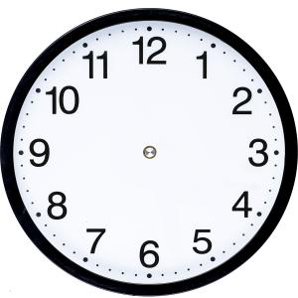

30 phút
5 phút
15 phút
5 phút
5 phút
15 phút
5 phút

Slide 6

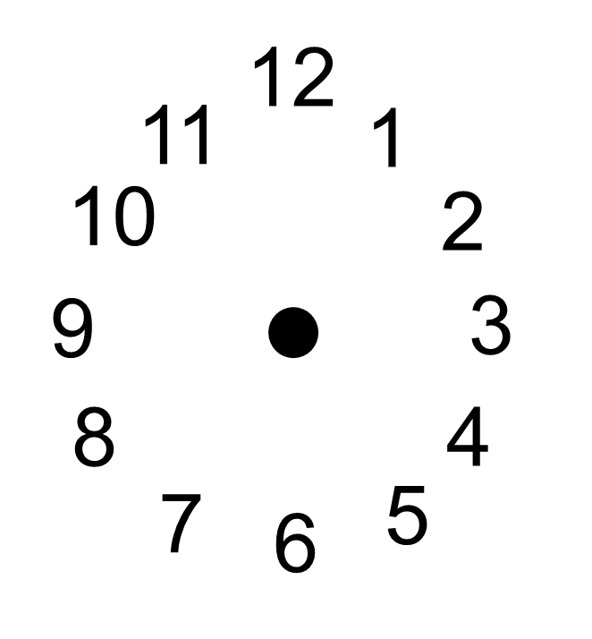

5
5
5
8 giờ 15 phút

Slide 7
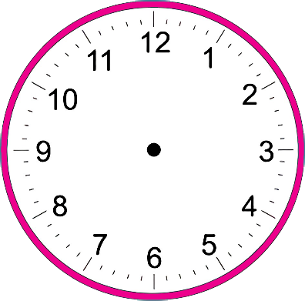

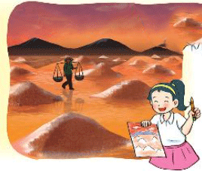
Nam vẽ cảnh mặt trời mọc lúc 5 giờ 15 phút sáng.
Mai vẽ cảnh mặt trời lặn lúc 5 giờ 30 phút chiều.

Slide 8

05 : 15
17 : 30

Slide 9


Slide 10
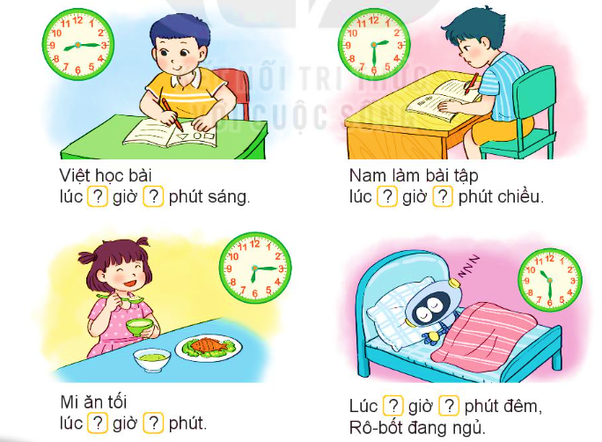
1
Mỗi bạn làm gì lúc mấy giờ?

Slide 11
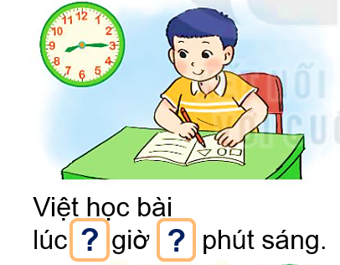
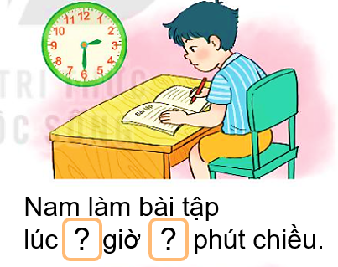
8
15
2
30

Slide 12


10
30
6
15

Slide 13
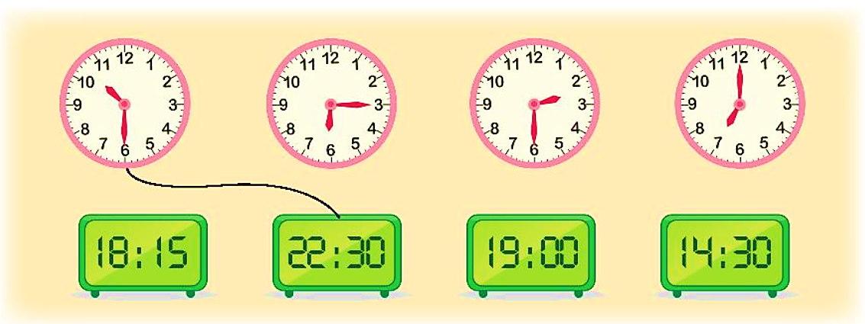
2
Tìm hai đồng hồ chỉ cùng thời gian vào buổi chiều, tối hoặc đêm.

Slide 14


